Slide 1
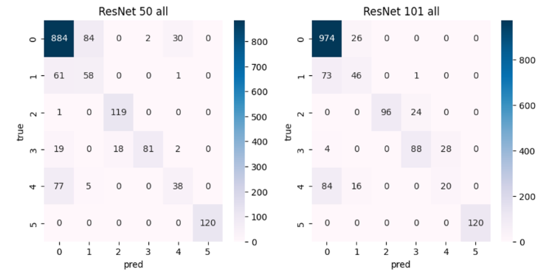
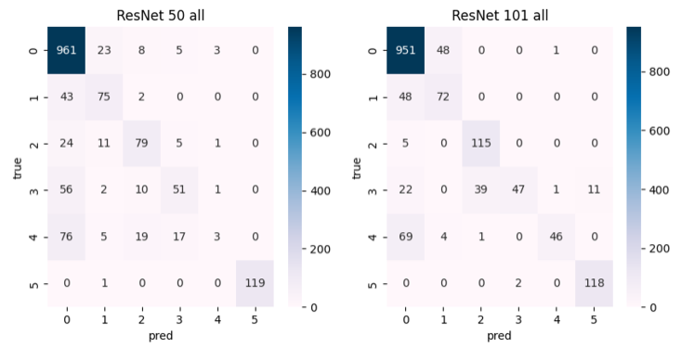
모델별 전체 데이터 학습 결과
기존
flip , brightness, lightness, cameraz 만
적용하여 전체 데이터 학습 결과
기존 augmentation 방법들에
clahe 방법을 추가하여 학습한 결과

Slide 2
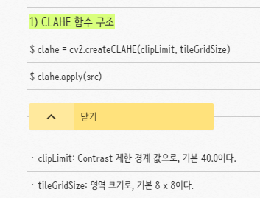
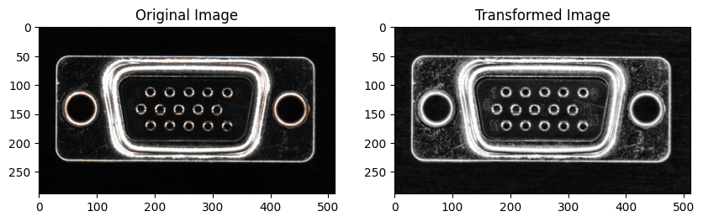
추가 증강 도입
CLAHE (Contrast Limiting Adaptive Histogram Equalization)
영상 전체에 이퀄라이즈를 적용했을 때 너무 밝은 부분이 날아가는 현상을 막기 위해 영상을 일정한 영역으로 나눠서 이퀄라이즈를 적용하는 것으로, 노이즈가 증폭되는 것을 막기 위해 어느 히스토그램 계급(bin)이든 지정된 제한 값을 넘으면 그 픽셀은 다른 계급으로 배분하고 나서 이퀄라이즈를 적용
※ 이퀄라이즈 : 히스토그램으로 빈도를 구해서 그것을 노멀라이즈한 후, 누적값을 전체 개수로 나누어 나온 결과 값을 히스토그램 원래 픽셀 값에 매핑 / 각각의 값이 전체 분포에 차지하는 비중에 따라 분포를 재분배하기 때문에, 명암 대비(contrast) 개선에 효과적
clipLimit=3, gridsize=(16,16)

Slide 3
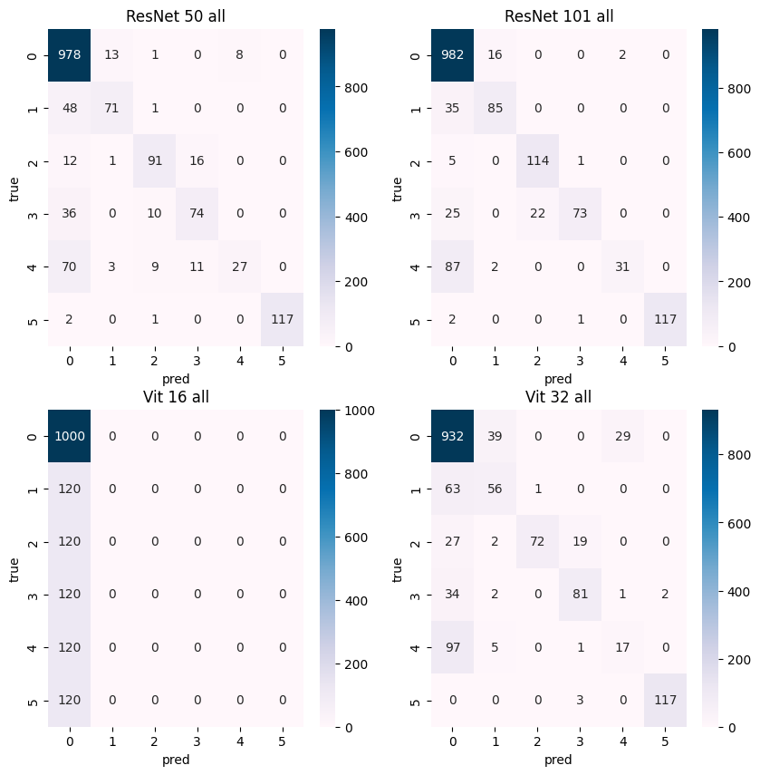
모델별 전체 데이터 학습 결과
기존 augmentation 방법들에
clahe 방법을 추가 후
다양한 모델로 320 개의 train set 학습
ResNet 101 의 성능이 가장 좋다고 판단

Slide 4
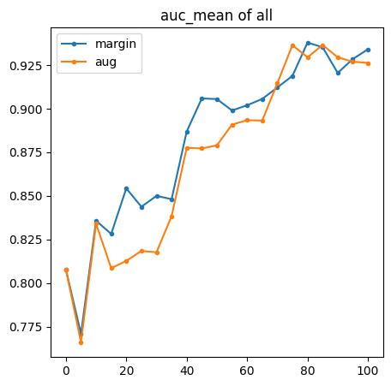
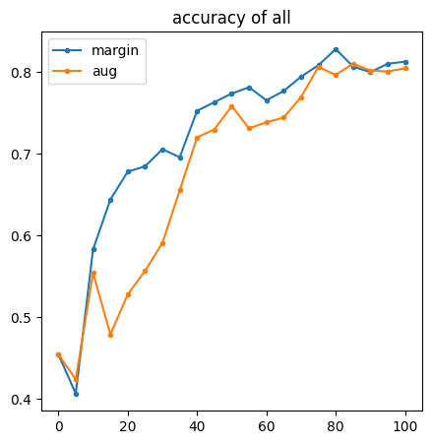
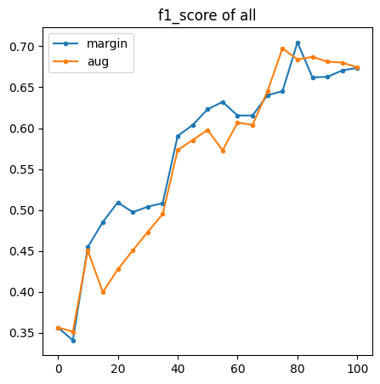
실험 결과

Slide 5
보완점
추후 연구 방향

